Slide 1
TRAINVAGO
Par HALASSA Samy et JUSSEAUME Jonathan

Slide 2


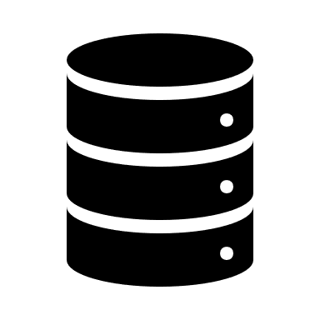





Architecture
REST
SOAP
REST

Slide 3
Scénario authentification

Slide 4
Création CLIENT
REST
SOAP
1- Requête SOAP
REST
3- Réponse SOAP
2- Ajout à la BDD

Slide 5
Connexion CLIENT
REST
SOAP
1- Requête SOAP
REST
3- Réponse SOAP avec token JWT
2- Vérification
du login/mot de passe

Slide 6
Vérification TOKEN
REST
1- Requête SOAP avec JWT Token
SOAP
REST
2- Réponse SOAP true/false si le token est valide

Slide 7
Scénario filtrer les trains

Slide 8
Rechercher un train
REST
3- Recherche des trains en base
2- Requête REST avec les critères
1- Requête SOAP avec des critères de recherche
SOAP
REST
6- Réponse SOAP avec les trains de toutes les compagnies
5- Recherche des trains en base
4- Requête REST avec les critères

Slide 9
Scénario réservations

Slide 10
Faire une réservation
REST
1- Requête SOAP avec: id des trains, la classe, le nombre de places, la compagnie du train et JWT TOKEN
3- Ajout en base
2- Requête REST pour la réservation
SOAP
REST
5- Réponse SOAP pour confirmer la réservation
4- Stocke les ID des réservations en les associant au client et à la compagnie

Slide 11
Obtenir toutes mes réservations
REST
4- Recherche en bases
3- Demande le détail des ID de réservations
1- Requête SOAP avec: JWT TOKEN
SOAP
5- Demande le détail des ID de réservations
REST
6- Recherche
en bases
7- Réponse SOAP avec toutes les réservations
2-Récupère les ID des réservations

